Slide 1

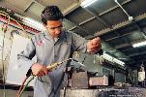
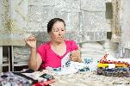
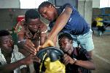
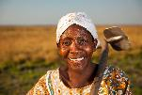
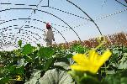
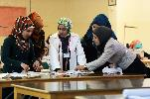
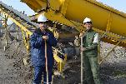
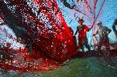
How UNDP facilitates business engagement in sustainable development projects
Warszawa 22 listopada 2016
Karolina Mzyk, UNDP International Centre for Private Sector in Development

Slide 2


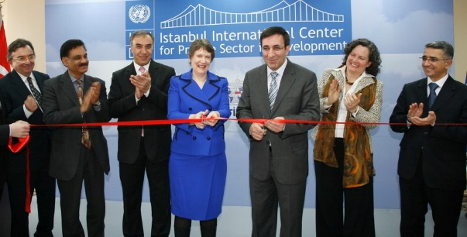




UNDP Istanbul International Center for Private Sector in Development
Cel działań
Jak działamy
Kim jesteśmy
Stworzone przez UNDP oraz rzad Turcji aby:
Włączać biznes w realizację Celów ZR.
Wspierać zrównoważony wzrost w krajach rozijających się
Wspieramy biura UNDP na całym świecie w ich wspołpracy z biznesem.
Główne rezultaty:
Obecnie wspieramy 40 biur UNDP na świecie
Oragnizujemy wydarzenia/konferencje dla ok.7,000 ludzi w ostatnich 5 latach.
Współracujemy z 32 wyższymi uczelniami
Jesteśy autorami 17 publikacji
Centrum UNDP. UNDP działa w 177 krajach na świecie. Wspiera rządy we wdrażaniu Celów Zrównoważonego Rozwoju
Zarządza czterama globalnymi inicjatywami:
Business Call to Action
Connecting Business
SDG Philanthropy Platform

Slide 3
Szybki rozwój klasy średniej na świecie
A Changing World
Notes:
Massive expansion of the global middle class: To triple by 2030 with growth concentrated in Asia.

Slide 4
Zmiany w światowej produkcji
A Changing World
Notes:
Global rebalancing: historical reallocation of world output shares towards developing countries

Slide 5
Kapitał napływający do krajów rozwijających się, 2012 (USD billions)
Source: World Bank

Slide 6
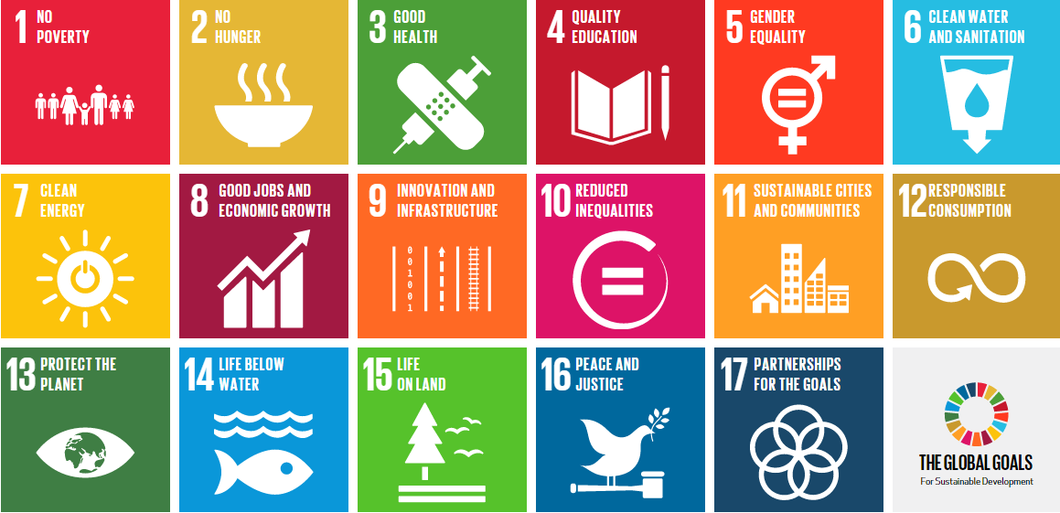
Sustainable Development Goals
17 Goals, 169 Targets and 241 Indicators
By 2030 eradicate extreme poverty for all people everywhere
We need 470 million new jobs by 2030
By 2030,increase substantially the share of renewable energy.
By 2030, double the rate of imporvement in energy efficiency
By 2030, ensure access for all to affordable housing
By 2030, achieve universal and equitable access to safe and affordable drinking water for all
By 2030, end hunger and all forms of malnutrition
By 2030, double agricultural productivity
By 2030, halve per capita food waste
Notes:
Ponad 830 milionów ludzi zyje w extrymalnej biedzie na swiecie
1.1 miliarda ludzie nie ma dostepu do elektrycznosci
800 milionów cierpi z powodu głodu
2.4 milarda nie ma dostepu do sanitacji ( toalet )
W 2050 liczba ludnosci urośnie do 9,6 miliarda i bedziemy musili produkowac 40 % więcej jedzenia
Potrzeba 470 milionów nowych miejsc pracy
Polowa ludnosci na swiecie zyje za 2 dollary dziennie.
630 milionów ludzi nie ma dostępu do wody, a 1,8 miliarda woda nie jest zdatna do picia

Slide 7
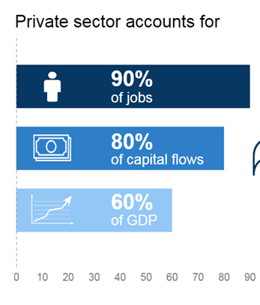
Private sector contribution is essential
in developing countries
Rządy nie mogą same osiągnąć celów zrównoważonego rozwoju
Cele kosztuja okolo US$ 5-7 kwintylionów rocznie, i około US$ 2 kwintylionów w krajach rozwijających się
Biznes to innowacje, technologia i inwestycje bez ktorych sukces nie jest możliwy
Notes:
Sources:
Employee motivation - In the Global Tolerance Values Revolution Report 2015

Slide 8


Exponential problems need exponential solutions
Amplitude of Challenge
Gap
Time

Slide 9

Dlaczego jest to interesujące dla sektora prywatnego?
    Popyt
    Nowe rynki warte – US$ 5 kwintylionów
    Silniejsza pozycja na rynku, 55% konsumentów EU płaci więcej za uslugi i produkty „ społecznie odpowiedzialne”
    PR / reputacja
    Podaż
    Przewaga konkurencyjna
    Dobrzy pracownicy, młodzi chca pracowac dla firm odpowiedzialnych społecznie
    Obniżenie ryzyka w łańcuchu produkcji
1
1
2
2
3
3
  Source – The Dawn of Intent: How Inclusive Business Can Drive Competitive Advantage through the SDGs, Deloitte, BCtA, UNDP IICPSD 2016
Notes:
Incentives for the private sector:
Markets – BOP consumer market US$ 5 trillion
Gain a competitive edge – 55% of online consumers surveyed from 60 countries would pay more for products and services provided by companies which are committed to positive social and environmental impact.
Governments are making inclusion a priority – the G20 countries, together representing 80% of the world economy, endorsed an Inclusive Business Framework which encourages governments to support and create incentives for business activities which help the poor.
Financing is increasingly favoring sustainable investments – e.g. the biggest sovereign wealth fund of the world is divesting from energy companies which derive more than 30% of their revenues from coal, and from companies in other sectors which do not comply with their ethical guidelines.
Reputation and values – Companies representing over 90% of the market share of palm oil have committed to removing deforestation from their supply chains by 2020.
Employee motivation – 62% of the millennials surveyed in the United Kingdom reported wanting to work for a company that makes a positive impact; half preferred purposeful work to a high salary; and 53 percent would work harder if they were making a difference to others.
Demand for inclusive businesses offers companies opportunities…
1. Create new revenue streams:
Expansion into new markets
Development of new product lines
2. Strengthen competitive position
Engaging in IB may lead to customer willingness to pay premium prices, increased customer loyalty or greater trust
3. Improve corporate reputation
Corporate reputation affects buyers’ evaluation of the company’s offering and their perceived value of its products

Slide 10
Biznes i Cele Zrównoważonego Rozwoju (SDG)
Większość firm wie o Celach i planuje się zaangażować…
… ale nie posiadają know-how
  Source – Make it your business: Engaging with the Sustainable Development Goals, PwC 2015

Slide 11
Przeklasyfikować CSR używając ramówki SDG
Gdzie leży wartość dla firm?
1
Współpracowac z agendami ONZ (UNDP, UNICEF, etc), poznać gdzie jest wartość dla firmy.
2
3
Wlączyć się do sieci które oferują informacje i wiedzę dla biznesu o Celach.
4
Stworzyć model „biznesu włączającego” działania komercyjne które równieś osiągają cele społeczne
  Source – The Dawn of Intent: How Inclusive Business Can Drive Competitive Advantage through the SDGs, Deloitte, BCtA, UNDP IICPSD 2016

Slide 12
Czym jest „biznes włączający”
Czym jest biznes włączający?
…oferują usługi i produkty…
Modele biznesowe gdzie firmy oferują produkty, usługi komercyjnie opłacalne dla ludzi żyjących w ubóstwie. Jako konsumentów, pracowników, partnerów, dystrybutorów.
G20 Inclusive Business Framework
…dla ludzi którzy żyją za mniej niż 8 USD na dzień...
…finansowo opłacalne…
…cześć głównego biznesu, nie CSR…
…mają skale…
  Source – The Dawn of Intent: How Inclusive Business Can Drive Competitive Advantage through the SDGs, Deloitte, BCtA, UNDP IICPSD 2016

Slide 13
Schemat „biznesu włączającego” który tworzy nową wartość społeczną
2
Dystrybutorzy
4
Producenci lub dostawcy
Klienci
1
Logistyka
Produkcja
Logistyka
Marketing & Sprzedaż
Obsluga klienta
3
Pracownicy
5
Shareholders
  Source – The Dawn of Intent: How Inclusive Business Can Drive Competitive Advantage through the SDGs, Deloitte, BCtA, UNDP IICPSD 2016

Slide 14
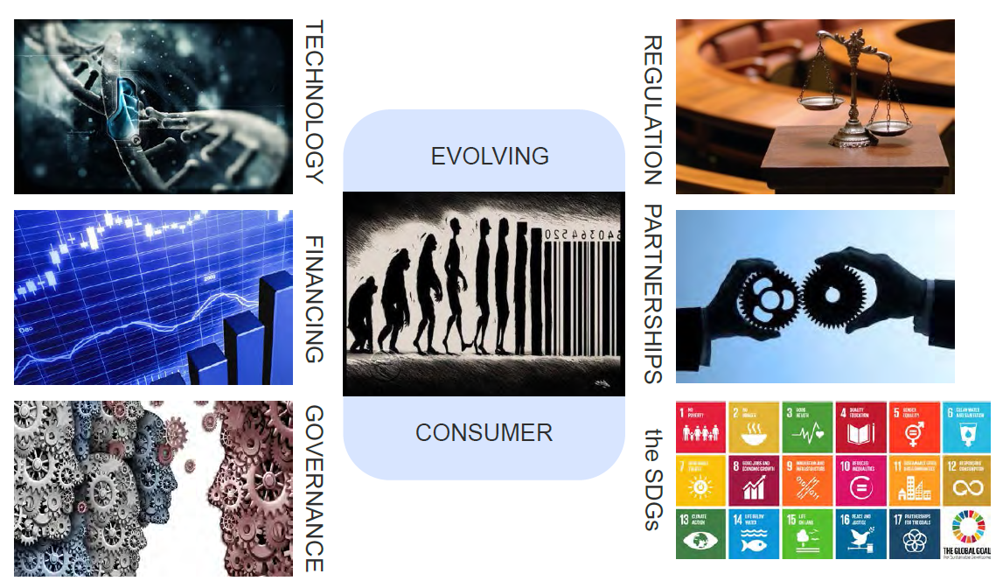
Warunki dzięki którym „biznes włączający” dynamicznie się rozwija
  Source – The Dawn of Intent: How Inclusive Business Can Drive Competitive Advantage through the SDGs, Deloitte, BCtA, UNDP IICPSD 2016
Notes:
The Nielsen market research company in 2014 found that 55 per cent of online consumers surveyed from sixty countries would pay more for products and services provided by companies which are committed to positive social and environmental impact.
The sovereign wealth fund of Norway, which is the biggest in the world, is divesting from energy companies which derive more than 30 per cent of their revenues from coal, and from companies in other sectors which do not comply with their ethical guidelines. In addition, Norway has led the way in launching a National Action Plan on the UN Guiding Principles on Business and Human Rights. It ensures that companies will exercise due diligence and assess human rights-related risks in the context of their operations and investments.
Last year, the G20 countries, together representing 80 per cent of the world economy, endorsed an Inclusive Business Framework which encourages governments to support and create incentives for business activities which help the poor. A new global platform has been launched by G20 to support the strengthening of national policies and the capacity of policy makers to drive this forward.

Slide 15
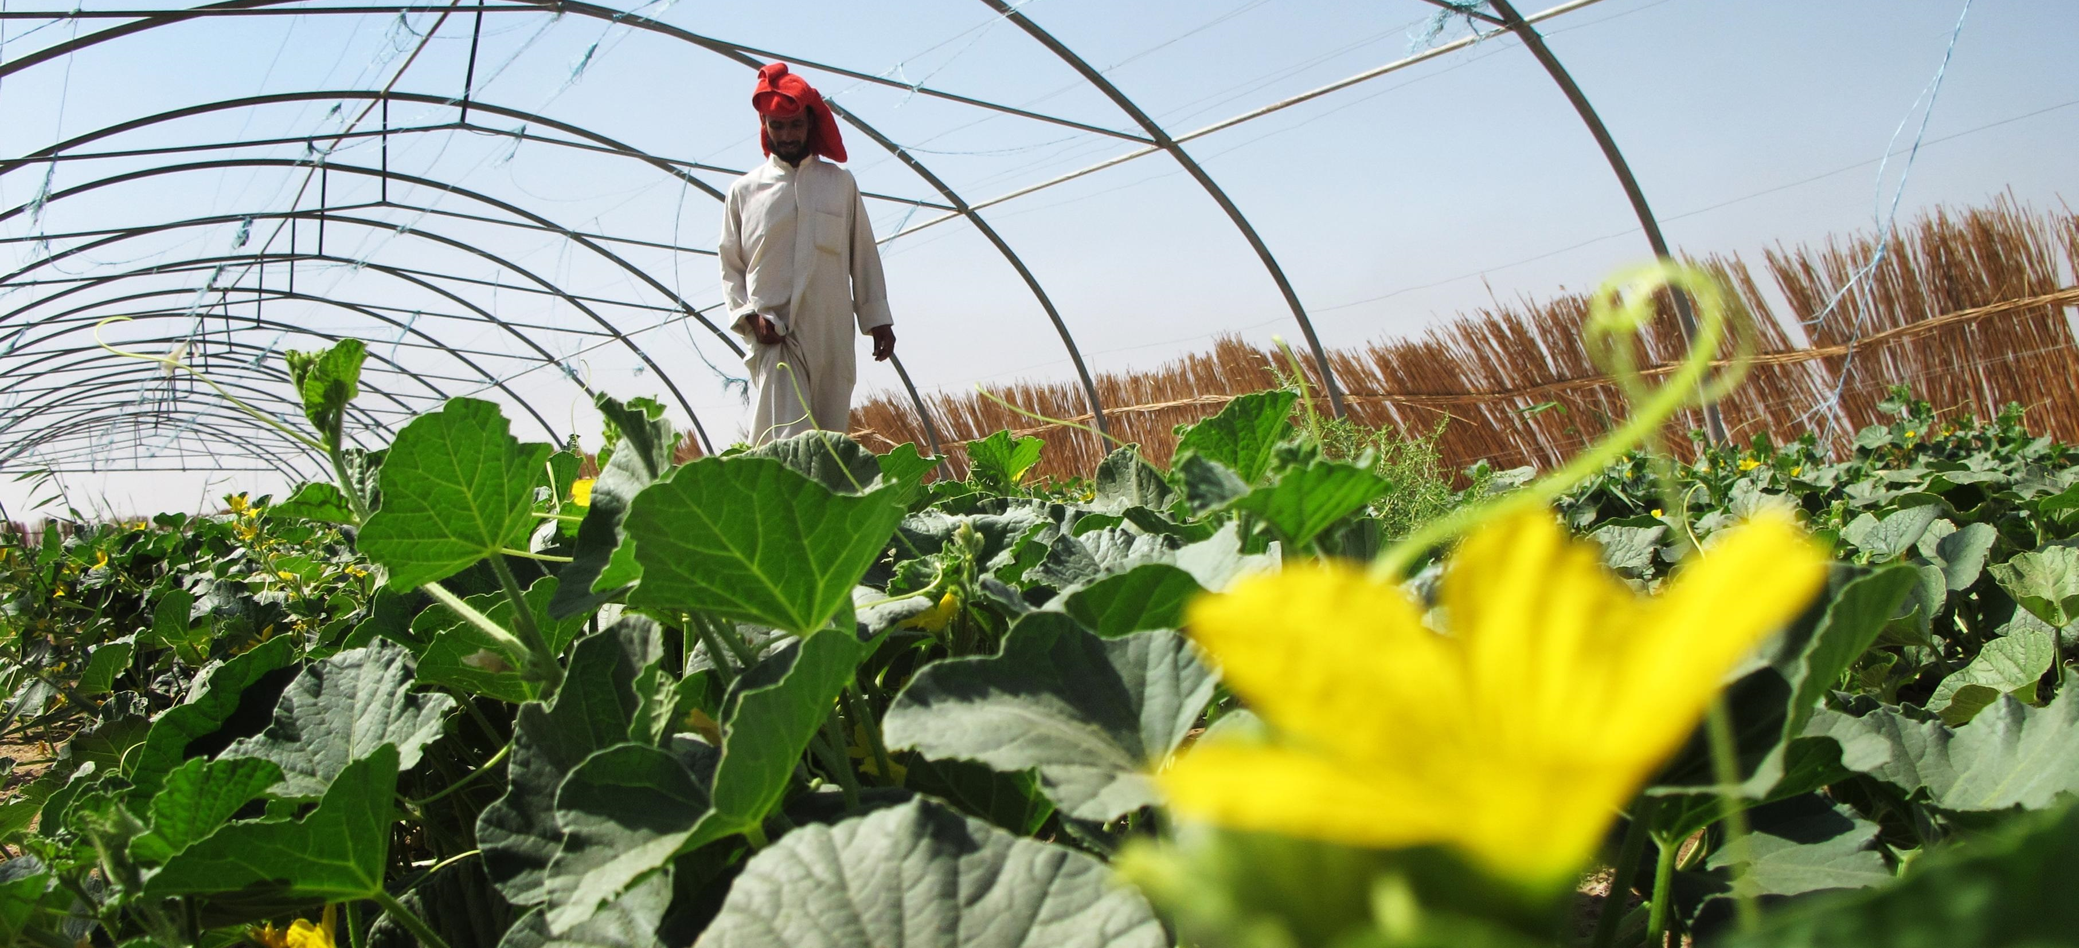
IICPSD Inclusive Business initiatives

Slide 16
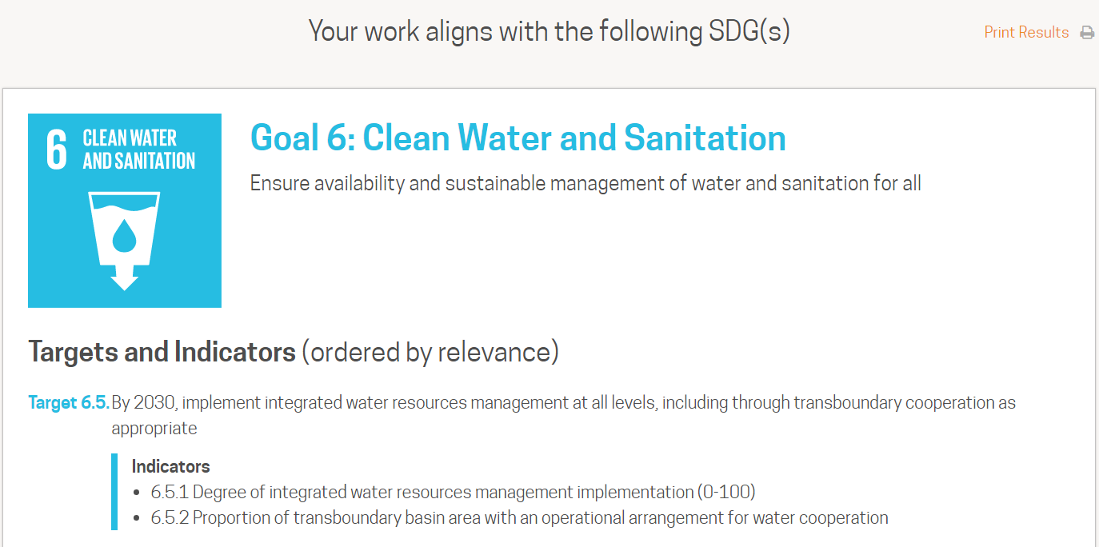
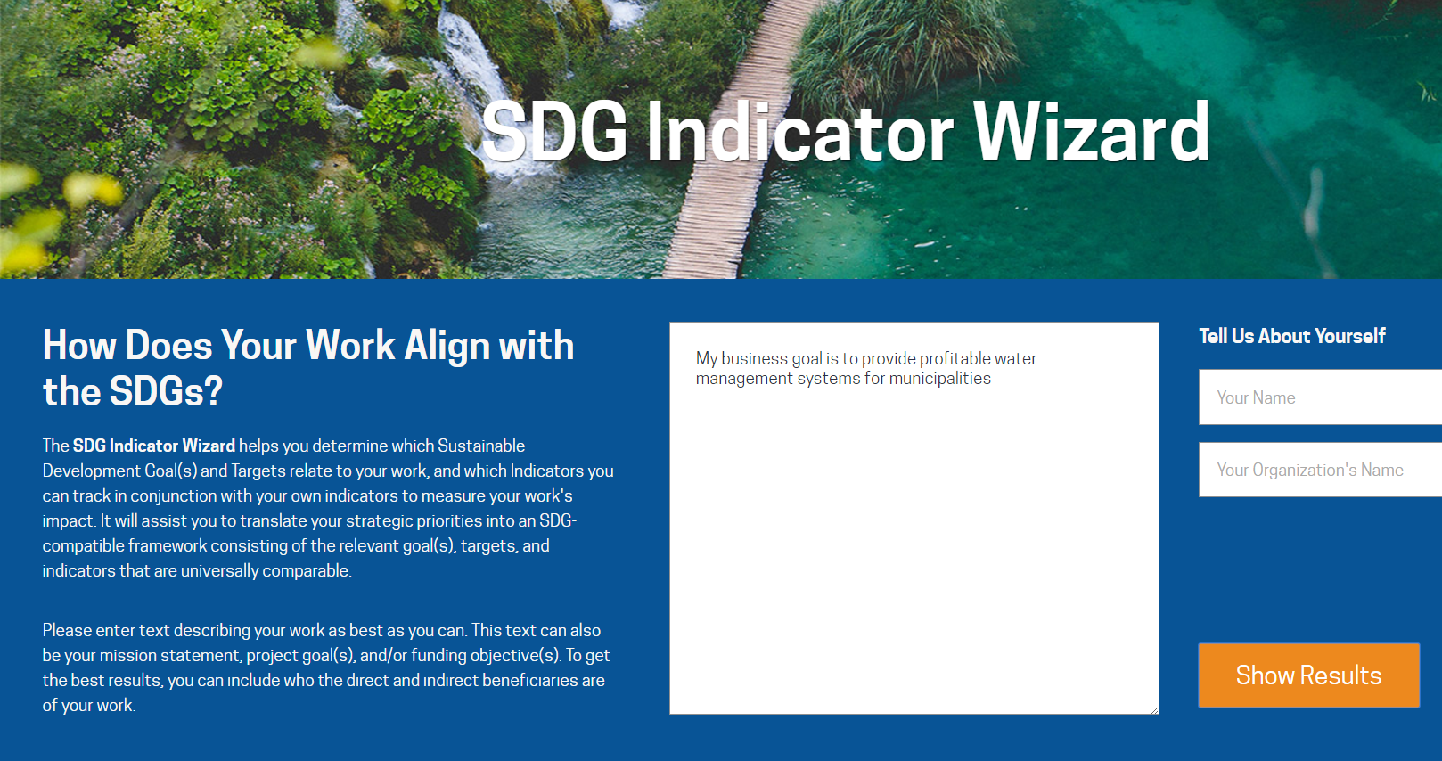
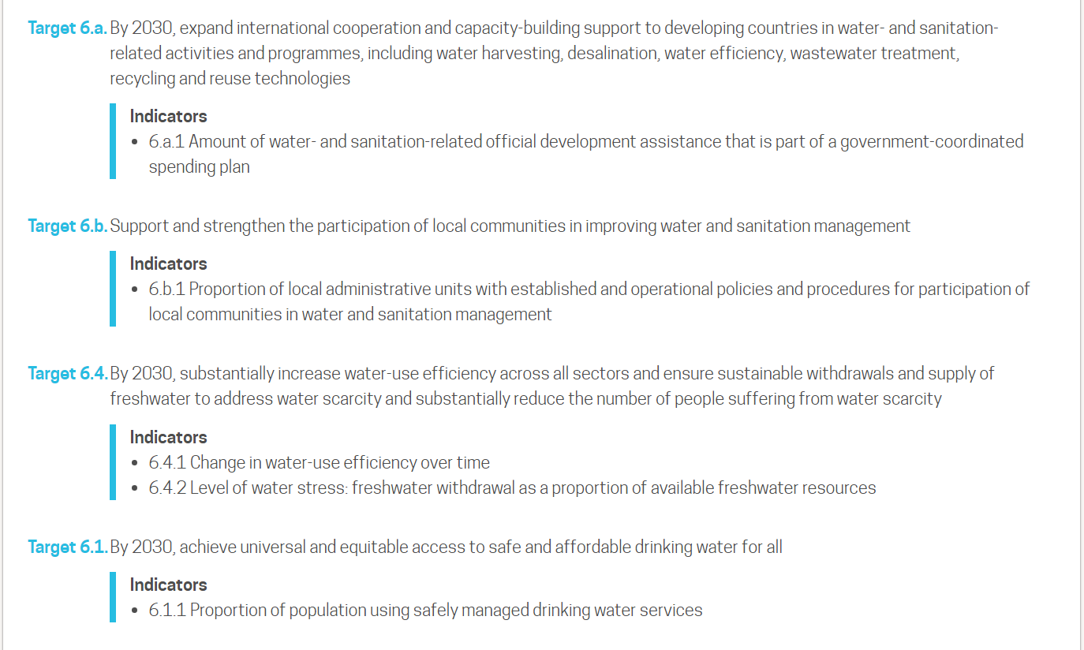
Dzieki SDG Wizard, firmy szybko i łatwo poznają które cele są dla nich istotne
Find out which SDGs are relevant for you
Describe what you do…

Slide 17
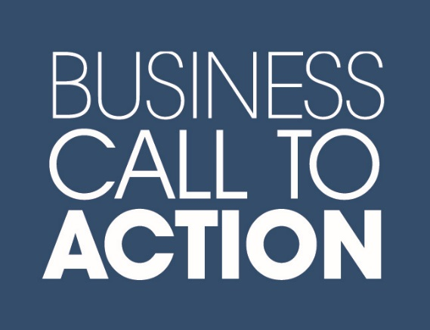
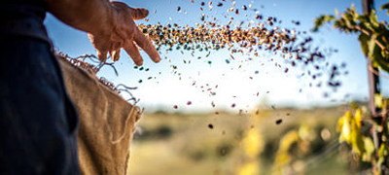
Business Call to Action
BUSINESS CALL TO ACTION PHASE III
STRATEGY 2017-2019

Slide 18





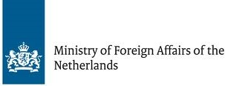



Business Call to Action
Globalna platforma która wspiera przedsiębiortstwa w inwestycjach komercyjnych, które także wdrażają Cele Zrównoważonego Rozwoju.

Slide 19
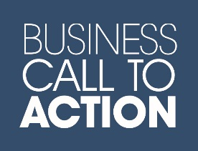
BCtA: Model „dojrzałości” firm względem BW
Brak świadomości
Sceptyczne nastawienie
Kultura w firmie
Brak wiedzy
Brak świadomości
Przekonanie że te modele nie przyniosą zysku
Brak wiedzy, środków oraz umiejętności zeby zrozumieć jaka wartość biznes włączający ma na rozwój firmy
Brak środków oraz wiedzy jak model może być wdrożony w firmie
Brak mozzliwości żeby raportować o rezultatach
Brak inicjatywy ze strony polityki rządów aby rozwój takich modeli wspierać
Przeszkody
Wład w osiąganie SDG
Przeszkody
Przeszkody
Przeszkody
Efekt skali
Przeszkody
Wzrost zaangażowania
Wstępna faza
Instrumenty Online oraz szkolenia w każdej fazie cyklu BCtA Commitment, pomiar i raportowanie o skutkach finsnsowych oraz społecznych
Dyskusje z rządami na temat przeszkód oraz możliwości związanych z biznesem włączającym .
Dostęp do Instrumentów oraz wsparcia technicznego (online) podczas wdrażania modelu, monitoring rezultatów społecznych.
Przypadkowe zaangażowanie
Dostę do Instrumentów oraz wsparcia technicznego (online) jak w firmie można wdrażać, planowanie jak monitorować rezultaty społeczne
Brak zaangażowania
Warsztaty, dzielenie sie informacją i wiedzą
Budowania umiejętności poprzez IB Maturity Diagnostic Tool dostępny przez internet; warsztaty, oraz wiedzę którą się dzielą partnerzy
Budowanie umiejętności oraz wiedzy dla firm z użyciem BCtA/UNDP IB Maturity Tool, dostępnego online, poprzez warsztaty oraz B2B.
Oferta BCtA
Potwierdzenie wartości modeli inwestycji właczających w firmie poprzez uczestniczenie w BCTA
Wkład w dyskusje publiczną na temat przeszkód i możliwości biznesu włączającego oraz instytucji które mogą wspirać ten rozwój
Notes:
How much official investment leverages PS investment in development
Amount of full investment of our membership base
Strategic investments – big impact!

Slide 20


























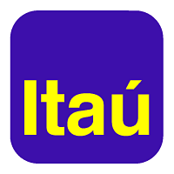




































































Firmy które uczestnicza w BCTA
170
Companies have joined BCtA, with inclusive business models in
65
Countries, working to improve the lives of over
200
million people by 2030

Slide 21
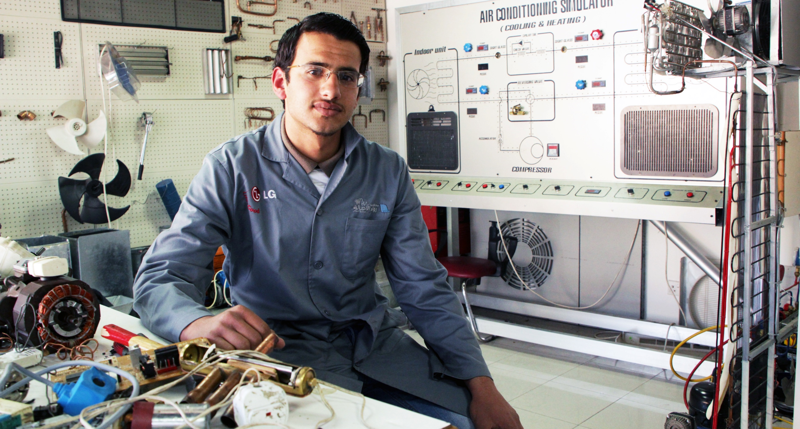
Projekt z firmami japońskimi – Growing Sustainble Business

Slide 22
Opis i rezultaty
Cel: Zwiększyć wkład firm japońskich w zrównoważony rozój poprzez wsparcie instytucji około biznesowych oraz konkretnych inwestycji.
Główne działania:
Wspierać kilka projektów prowadzonych przez firmy – wsparcie techniczne, pomiar rezultatów (social impact indicators) oraz raportowanie.
Wzbudzić dyskusję publiczną na ten temat z rządem, oragnizacjami biznesowymi oraz NGOs.
Działania UNDP:
Wstępne konsultacje na temat pomysłow biznesowych
Badania, dalsze dyskuysje na temat jak UNDP moze pomóc (kontakt z UNDP w krajach)
Pomoc przy rozrysowaniu koncepcji
Przedstawienie / kontakt z biurami UNDP w krajach.
Monitoring oraz wsparcie techniczne, troubleshooting.
Rezultaty:
Współpraca z Yamaha Motors (oczyszczanie wody); Sanyo Electric, Panasonic (energia odnawialna); ronictwo (Mistsui), oczyszanie wody (clinka, Poly-Glu)
Dodatkowe: Konferencja TIKA, Fundusz na rozwiązania medyczne.

Slide 23
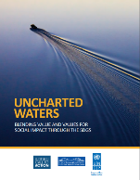
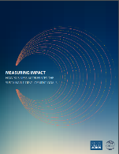
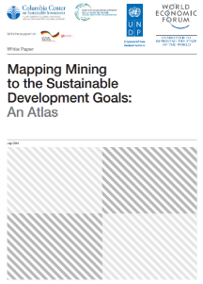
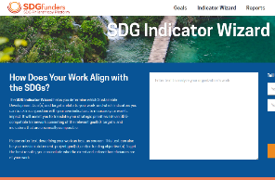
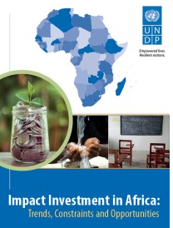


Further tools and resources
Unchartered waters
Helps company to identify the maturity level of their inclusive business model and how to advance it through the SDGs
Measuring impact – how business accelerates the SDGs
http://sdgfunders.org/wizard/
Generate the relevant SDGs and indicators
Mapping Mining to the SDGs
Impact Investment in Africa
Africa Supplier Development Programme
Africa Inclusive Business Ecosystems

Slide 24
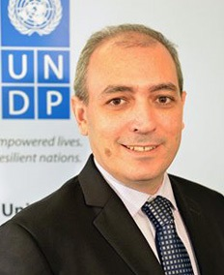
Tools and resources
Marcos Neto
Director
UNDP Istanbul International Center for Private Sector in Development
marcos.neto@undp.org
Cell: +90 535 868 92 31
Office: +90 850 288 2502
Skype: undp.marcosneto
Twitter: @marcosathias
www.iicpsd.undp.org
More resources through the global initiatives:
www.iicpsd.undp.org
www.businesscalltoaction.org
www.sdgfunders.org
www.G20inclusivebusiness.org
www.connectingbusinessinitiative.org
Implementing a bold, global, sustainable development agenda requires the engagement of the world’s private sector and civil society too. How business does business, and the regulatory framework within which it operates, have a huge bearing on whether development is sustainable.
Helen Clark, UNDP Administrator

